Slide 1
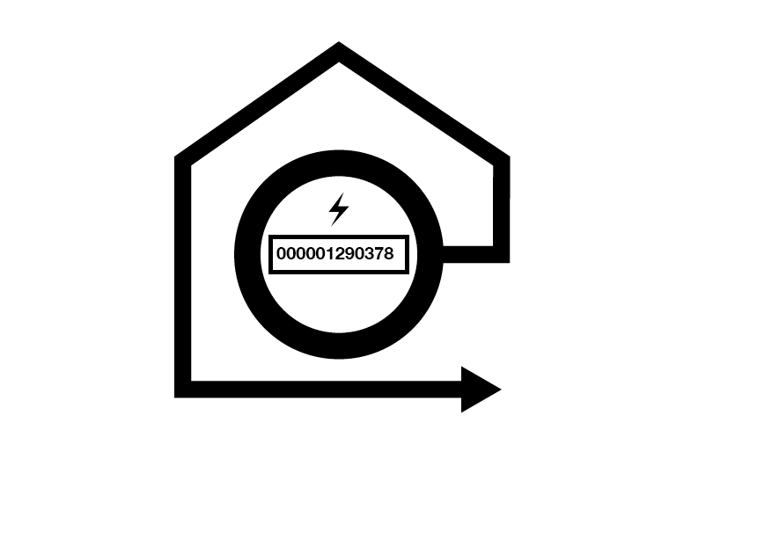
SmartValAPI
Reimar Klammer,
Maximilian Unterrainer,
Christopher Wieland
Betreuung durch :
DI Eduard Hirsch,
DI Fabian Knirsch, BSc,
Di Armin Veichtlbauer
Notes:
Showmaster: Max
REDD: The Reference Energy Disaggregation Data Set, Version 1.0
UK-DALE: domestic appliance-level electricity 5 Homes (3x 16kHz, 2x 1/s)
ADRES: TU Wien Autonome Dezentrale Regenerative Energie Systeme
GREEND: Klagenfurt/Udine (Ö/IT)

Slide 2
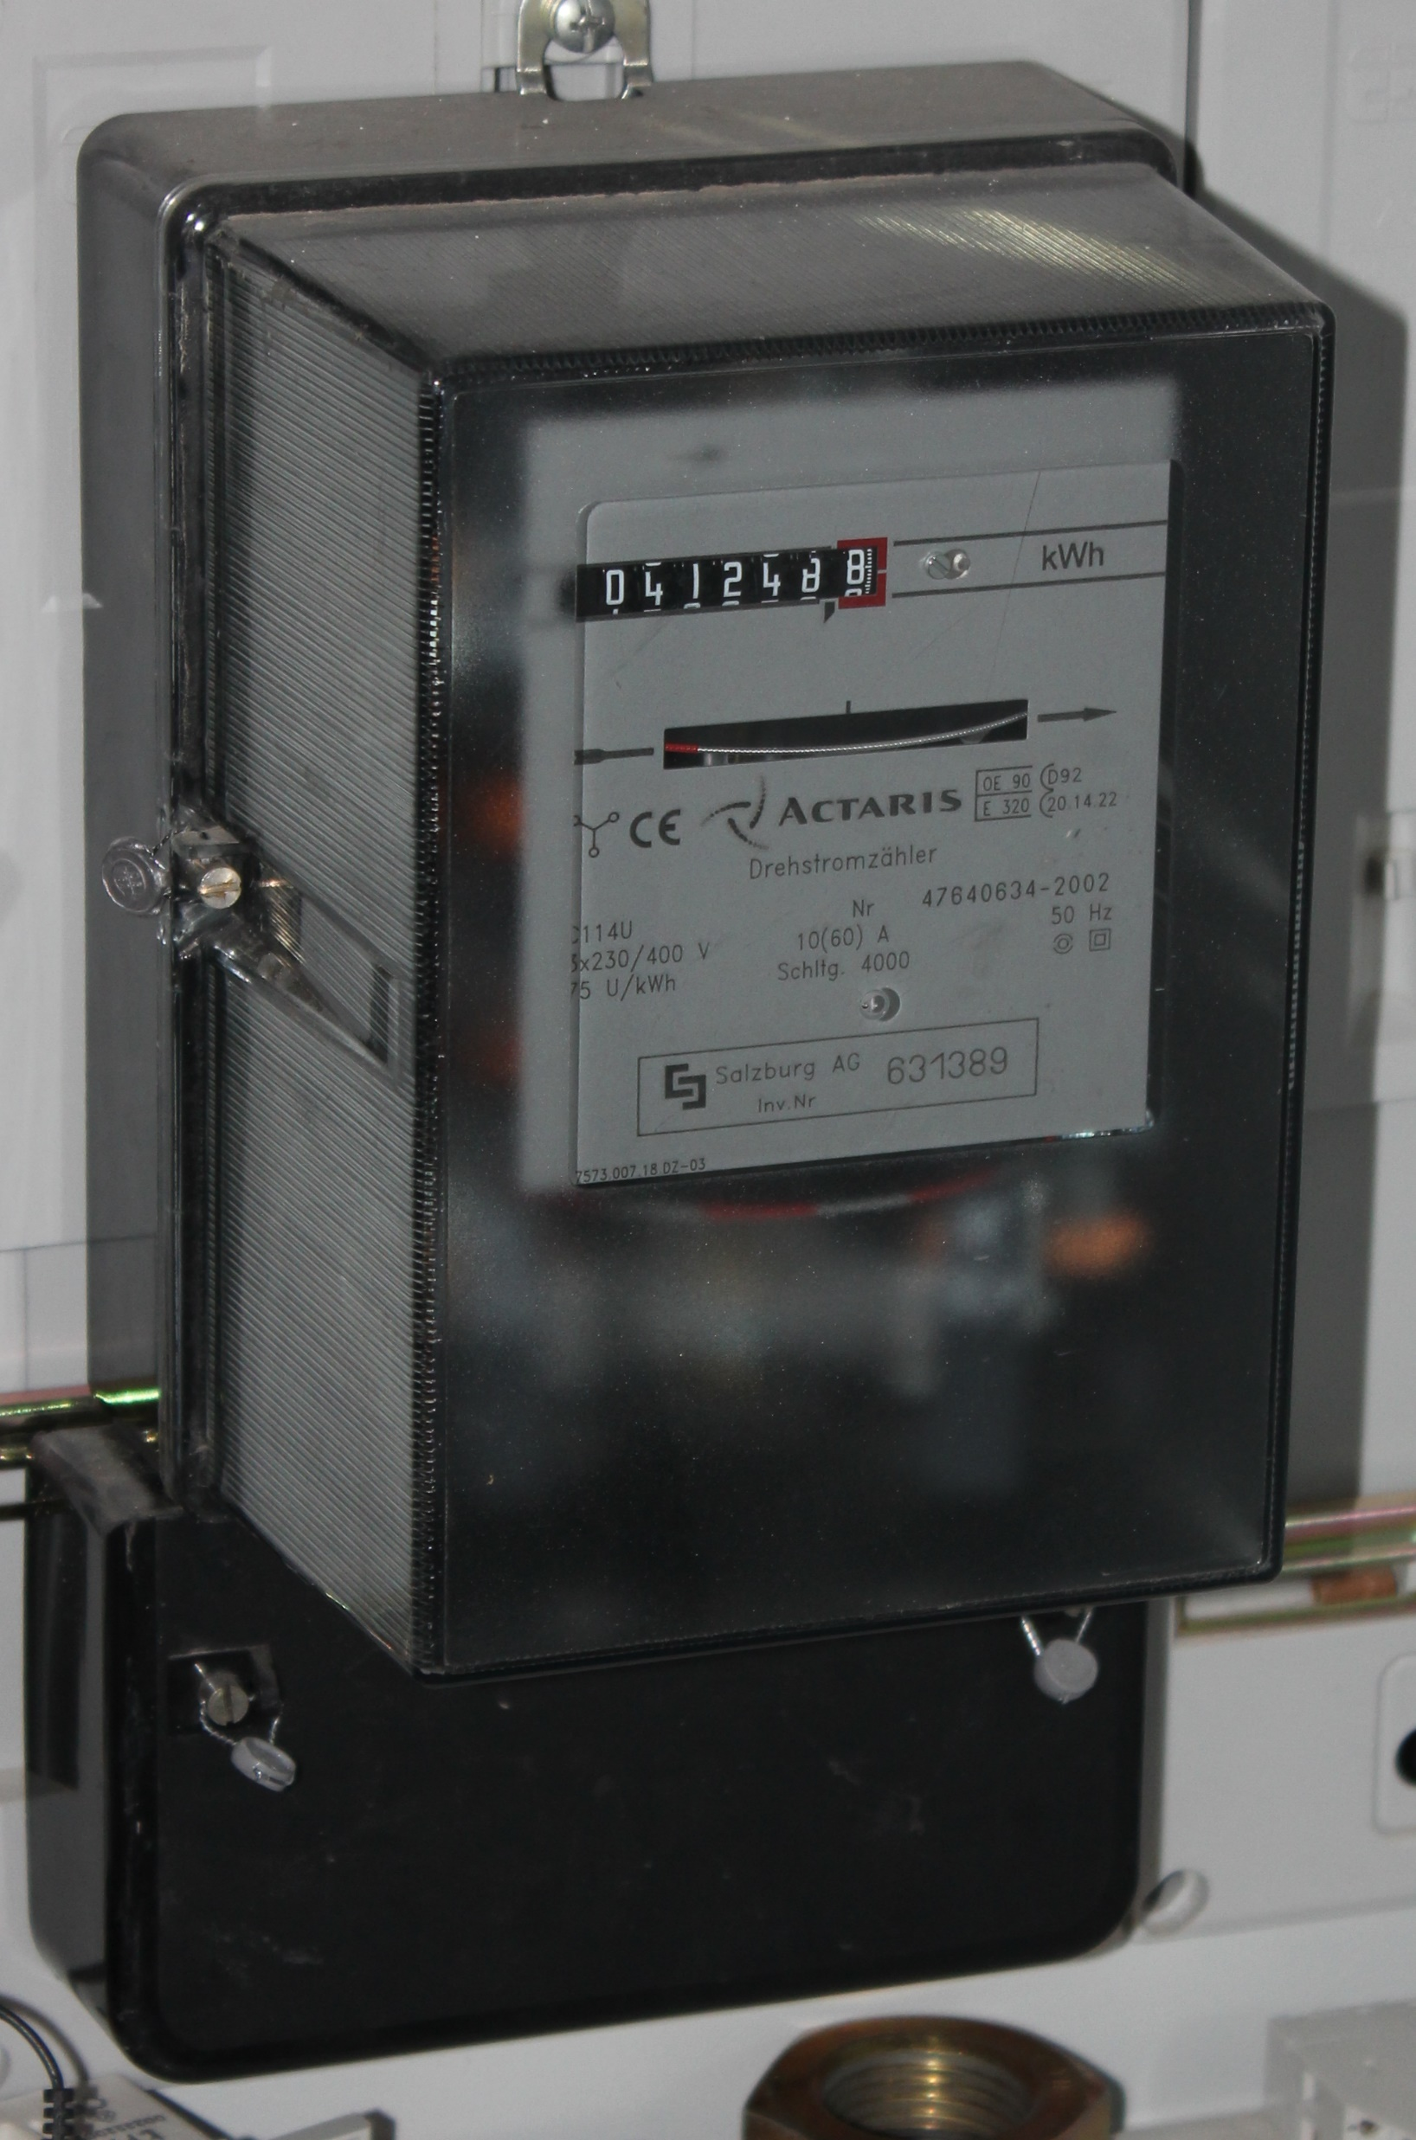
Notes:
Showmaster: Max
auch hier von analog nach digital.

Slide 3


Notes:
Showmaster: Max
Bei 500,000 Zähler angenommen werden
Datenmenge: 1 -> 31,536.000 bei viertelstündlich
So wer wie die Sbg hat dann jährlich ~16.000.000.000 Datensätze jährlich

Slide 4
Notes:
Weiteres Problem Architektur
Architektur unübersichtlich / verzweigt
Je Applikation verschiedene Quellen
Neue Quelle -> verschiedene Applikationen erweitern
Vorgaben
Entwicklung Middleware
JRZ Datenbank
LDAP f Authentifizierung

Slide 5
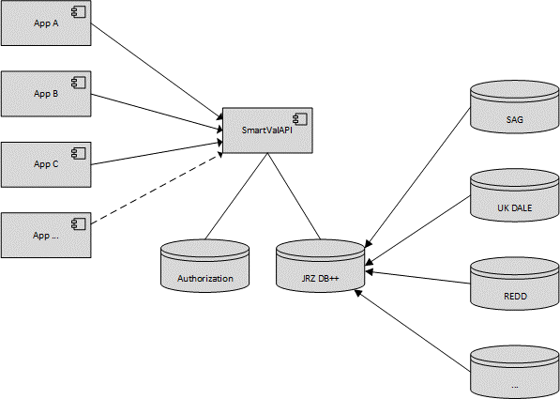
Notes:
Probleme => Lösungen
Zentralisierung der Zugriffe
Mehrfachhaltung der Daten
Standardisierung des Datenformates
Import von neuen Datenquellen vereinfacht
Hinzufügen der Authentifizierung

Slide 6
Notes:
Showmaster: Reimar, für LDAP Chris
Details
Spring Framework
Komponenten
Shared POJOS
Datenzugriff
HIBERNATE
Nativ
Wie bereits erwähnt wurde LDAP gewünscht. LDAP wurde schließlich auf einem Server installiert für die Autorisierung umgesetzt.
Das Spring Framework greift mit der Komponente „Authorization“ direkt auf den LDAP Dienst zu.
Über die SmartValAPI kann auf mehrere Funktionen dieser Komponente zugegriffen werden.
Einerseits ist es möglich Benutzer am LDAP Server anzulegen und diesem Smartmeter zuzuweisen.
Hat ein Benutzer einen Smartmeter zugewiesen, so hat dieser auch Zugriff auf den Smartmeter.
Der angelegt Benutzer kann als Administrator, Netzbetreiber, Energieberater, Forschungszentrum oder Kunde Gruppiert werden.
Weiters kann ein Kunde einem Energieberater zugewiesen oder auch ein Energieberater einem Netzbetreiber zugewiesen werden.
Somit entsteht eine Hierarchie.
Diese Hierarchie bietet nun die Möglichkeit, einem Benutzer Zugriff auf Daten in bestimmter Genauigkeit zu geben, oder auch komplett zu verwehren.
Ein Kunde hätte demnach vollen Zugriff auf die Daten seines Smartmeters, der Energieberater des Kunden demnach nur bis zu einem Bestimmten Grad.

Slide 7
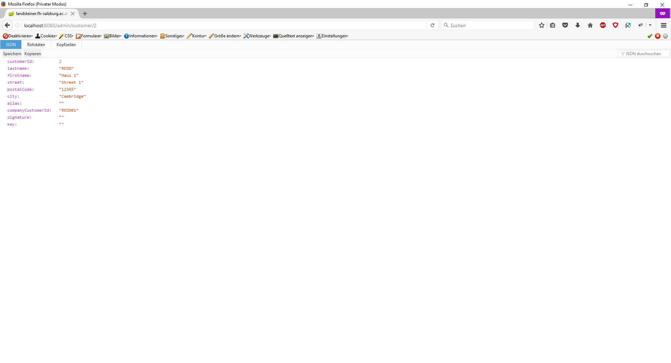
Notes:
Showmaster: Chris
Wie kann nun auf was zugegriffen werden?
Die SmartValAPI bietet zwei Schnittstellen an, um als Benutzer oder als Administrator darauf zuzugreifen.
Ist ein Benutzer als Administrator gruppiert, so hat dieser die Möglichkeit, direkt auf der Datenbank zu lesen, schreibe, löschen oder ändern.
Dies funktioniert für den Anwender sehr vereinfacht über ein Restinterface.
In dem Beispiel auf der Folie hat man beispielsweise lesend auf die Tabelle „Customer“ mit dem Eintrag der ID „2“ zugegriffen.

Slide 8
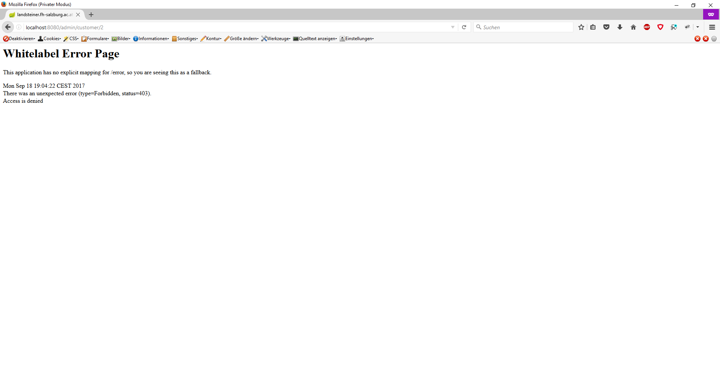
Notes:
Showmaster: Chris, Übergang Max
Wenn ein Benutzer nun nicht als Administrator gruppiert ist, hat er keine Berechtigung in der Administratorschnittstelle und
Der Zugriff wird verwehrt.
Wie das ganze nun mit der Benutzerschnittstelle aussieht, zeigt Ihnen jetzt der Max.

Slide 9
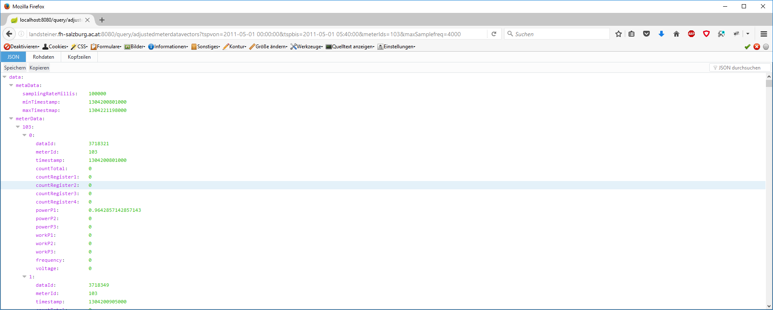
Notes:
Showmaster: Max

Slide 10
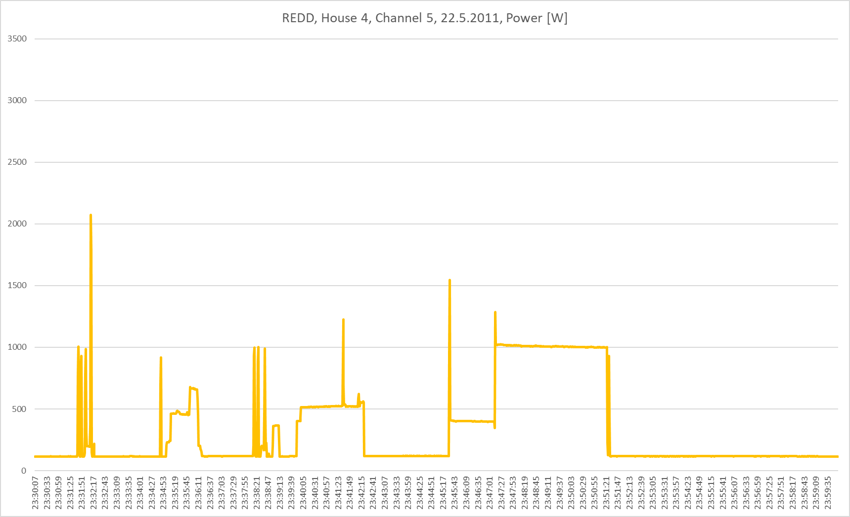
Notes:
Showmaster: Max
erstes: eine Kurve als Liniendiagramm, Daten aus Test für Diagramme, Tabelle 3

Slide 11
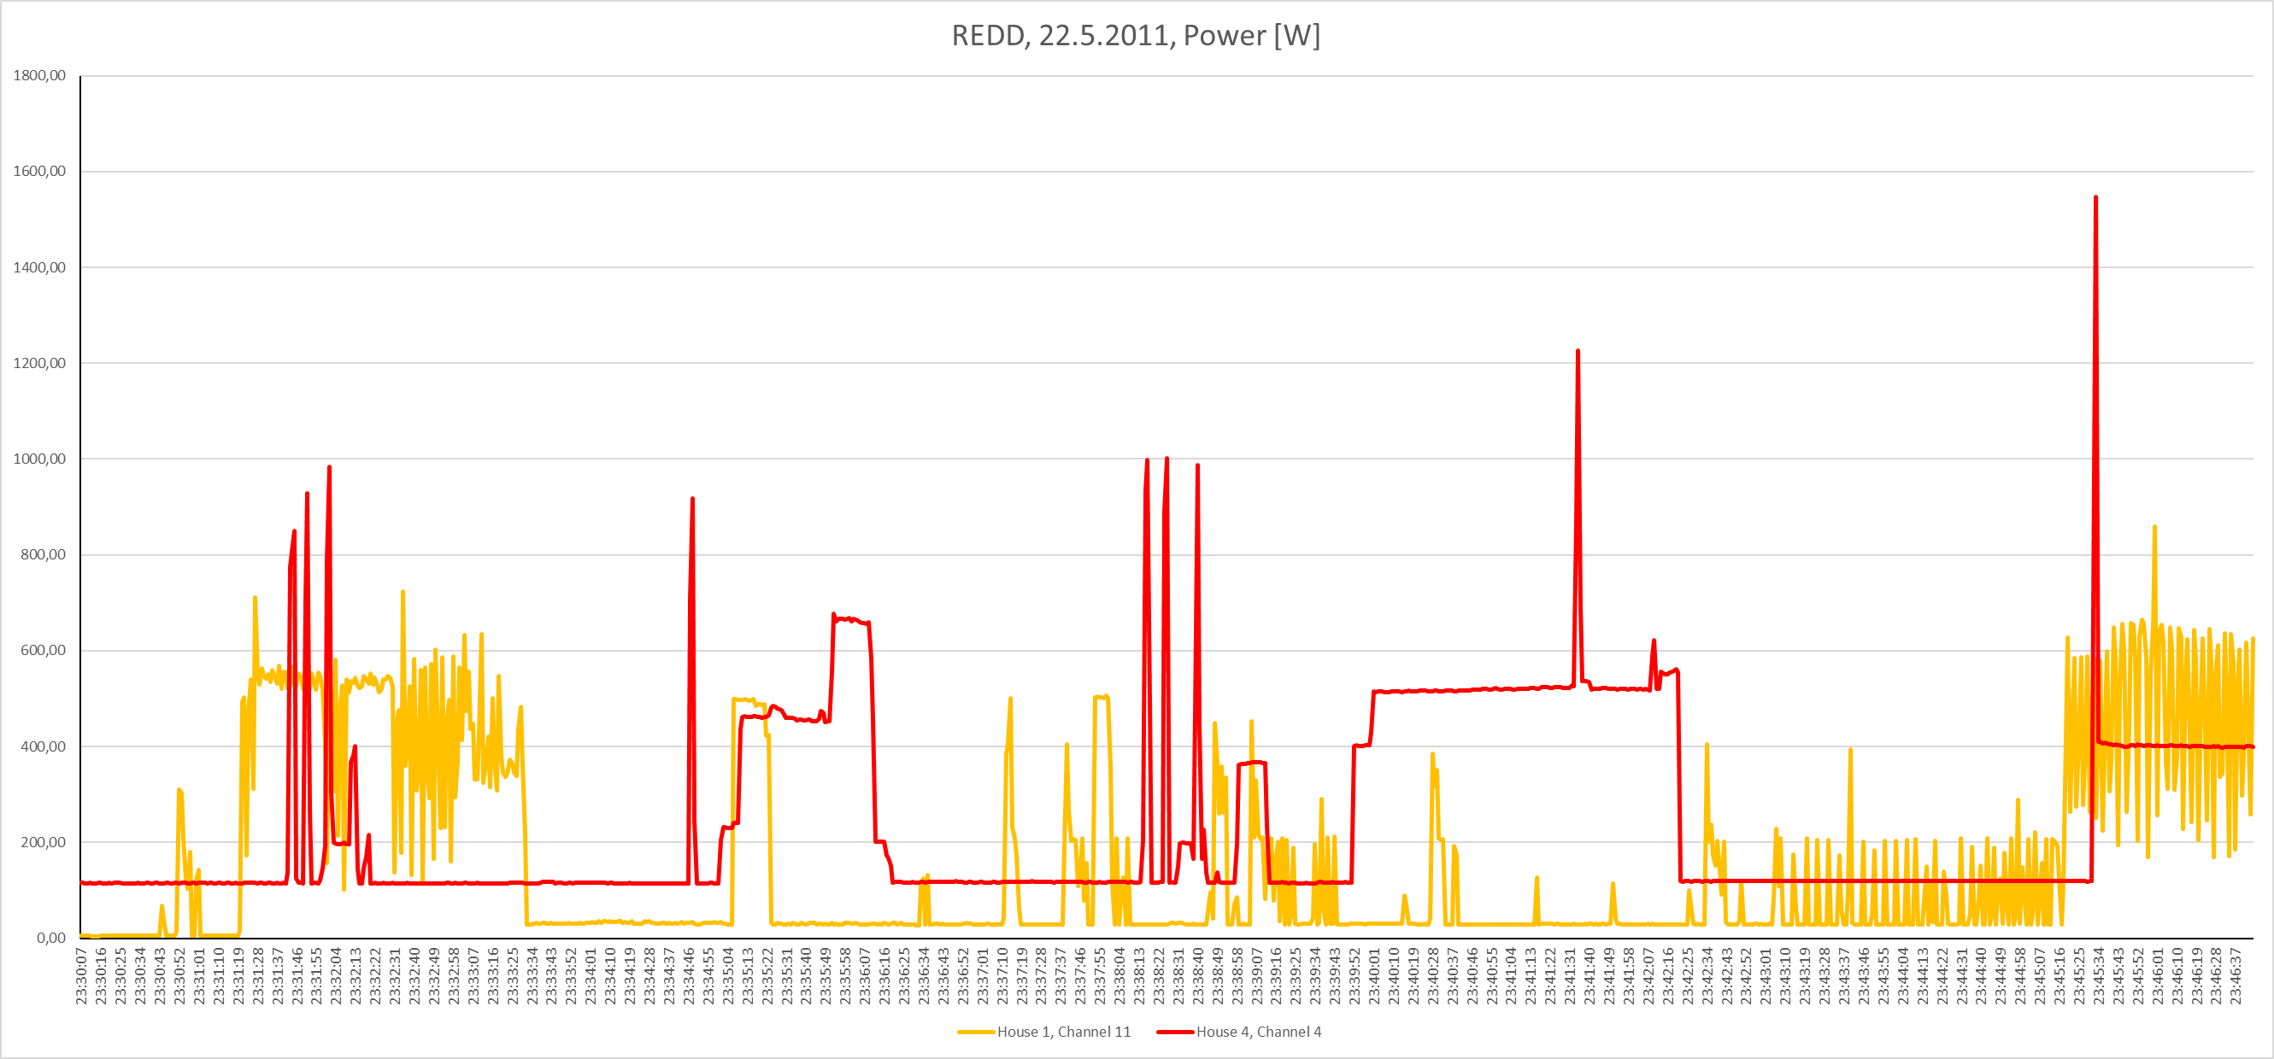
Notes:
Showmaster: Max
Zweite: zwei Kurven, auf gleich gebracht und gemeinsam dargestellt

Slide 12
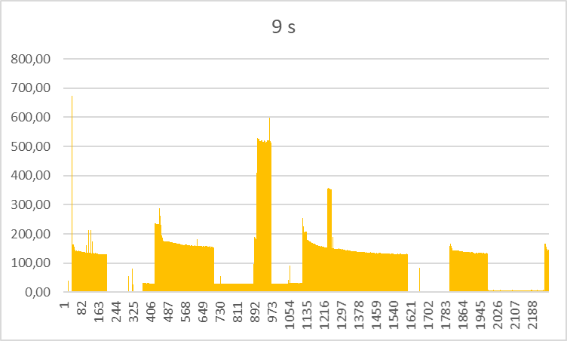
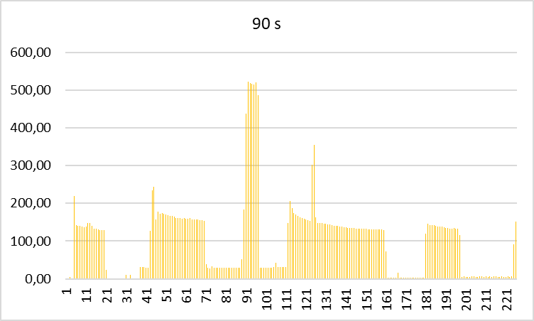
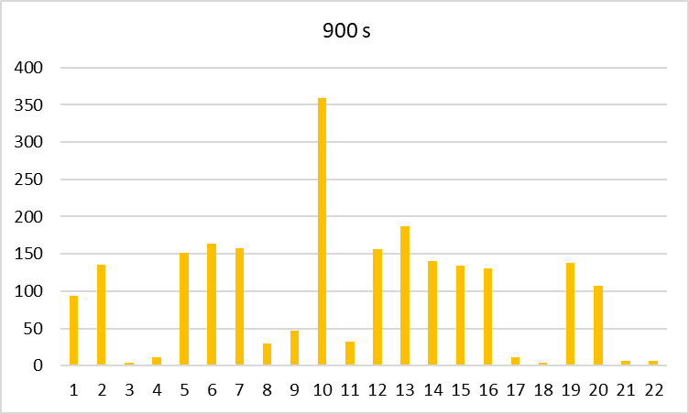
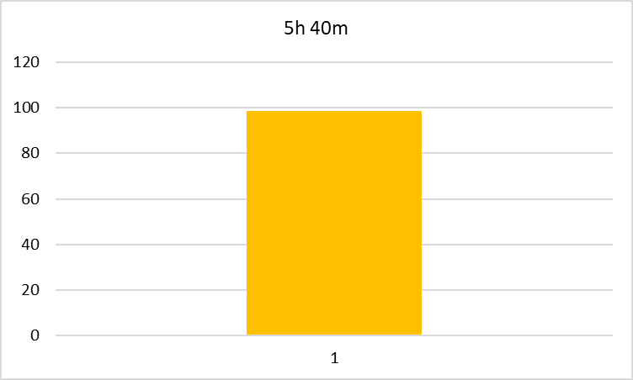
REDD, house 4, channel 14, 1. Mai 2011, 00:00 – 05:40
Notes:
Showmaster: Max
REDDhouse_4_channel_14 als Balkendiagramm, um zu zeigen dass es Mittelwerterhaltend ist. drittes: vier Bilder von einer Kurve auf jeweils die Hälfte der Auflösung gebracht

Slide 13
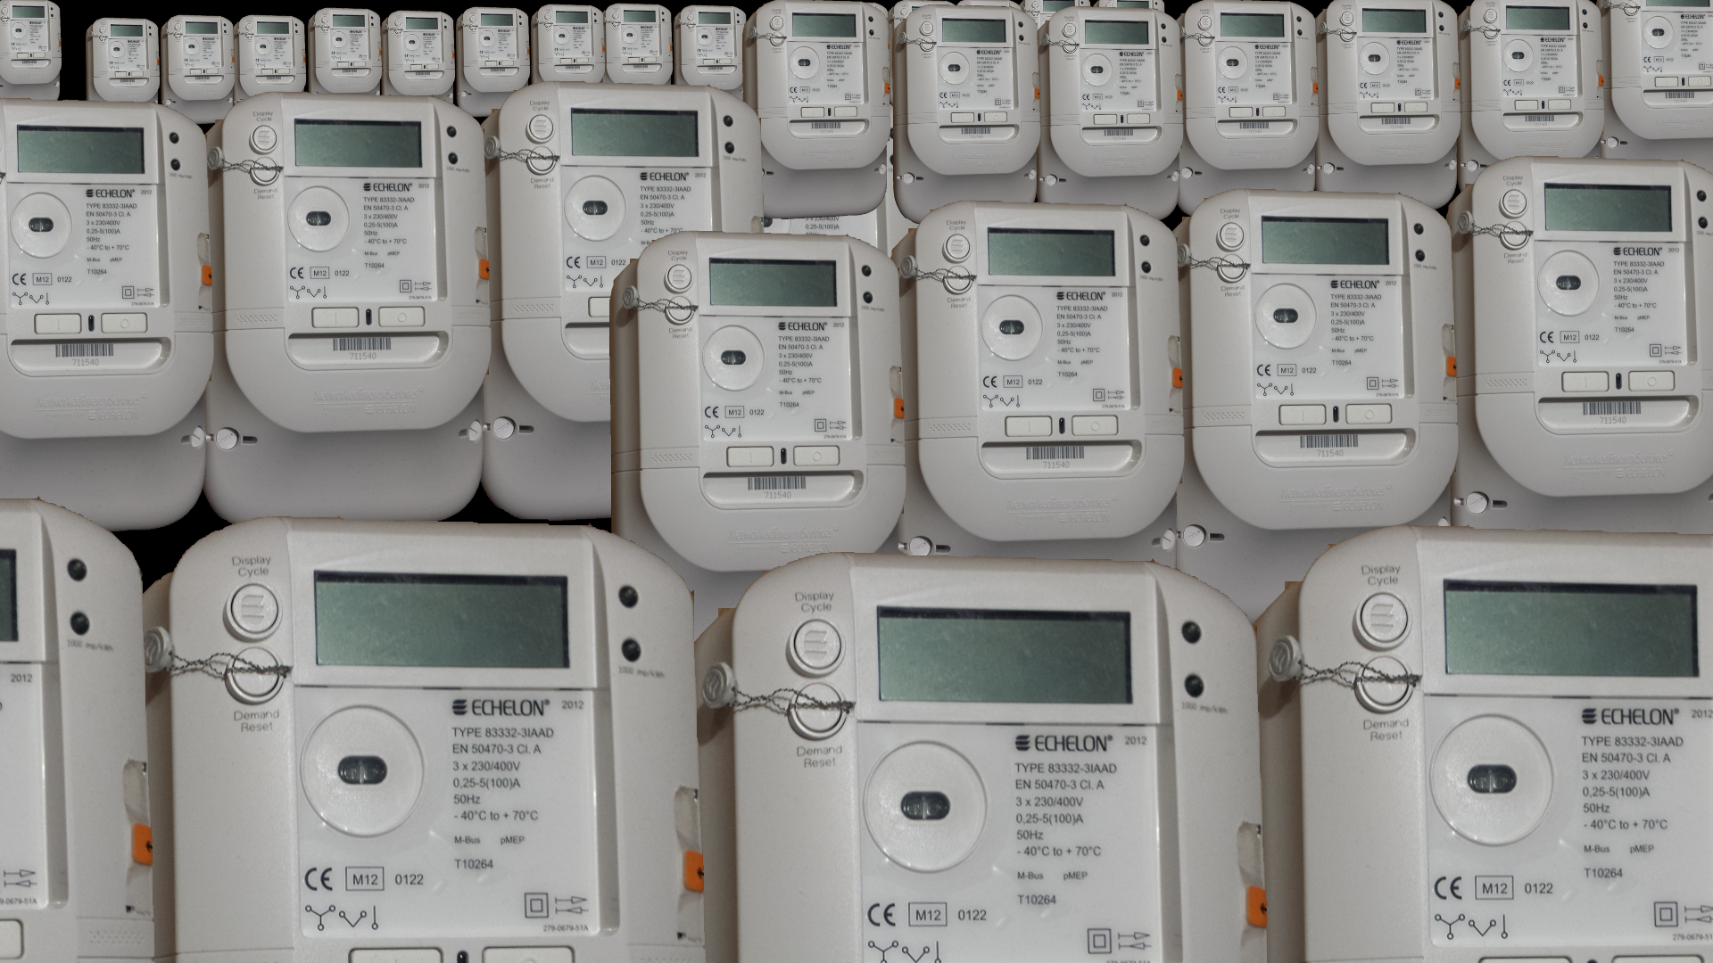
Notes:
Showmaster: Max
REDDhouse_4_channel_14 als Balkendiagramm, um zu zeigen dass es Mittelwerterhaltend ist. drittes: vier Bilder von einer Kurve auf jeweils die Hälfte der Auflösung gebracht

